Slide 1
teste
Primeira aula

Slide 2
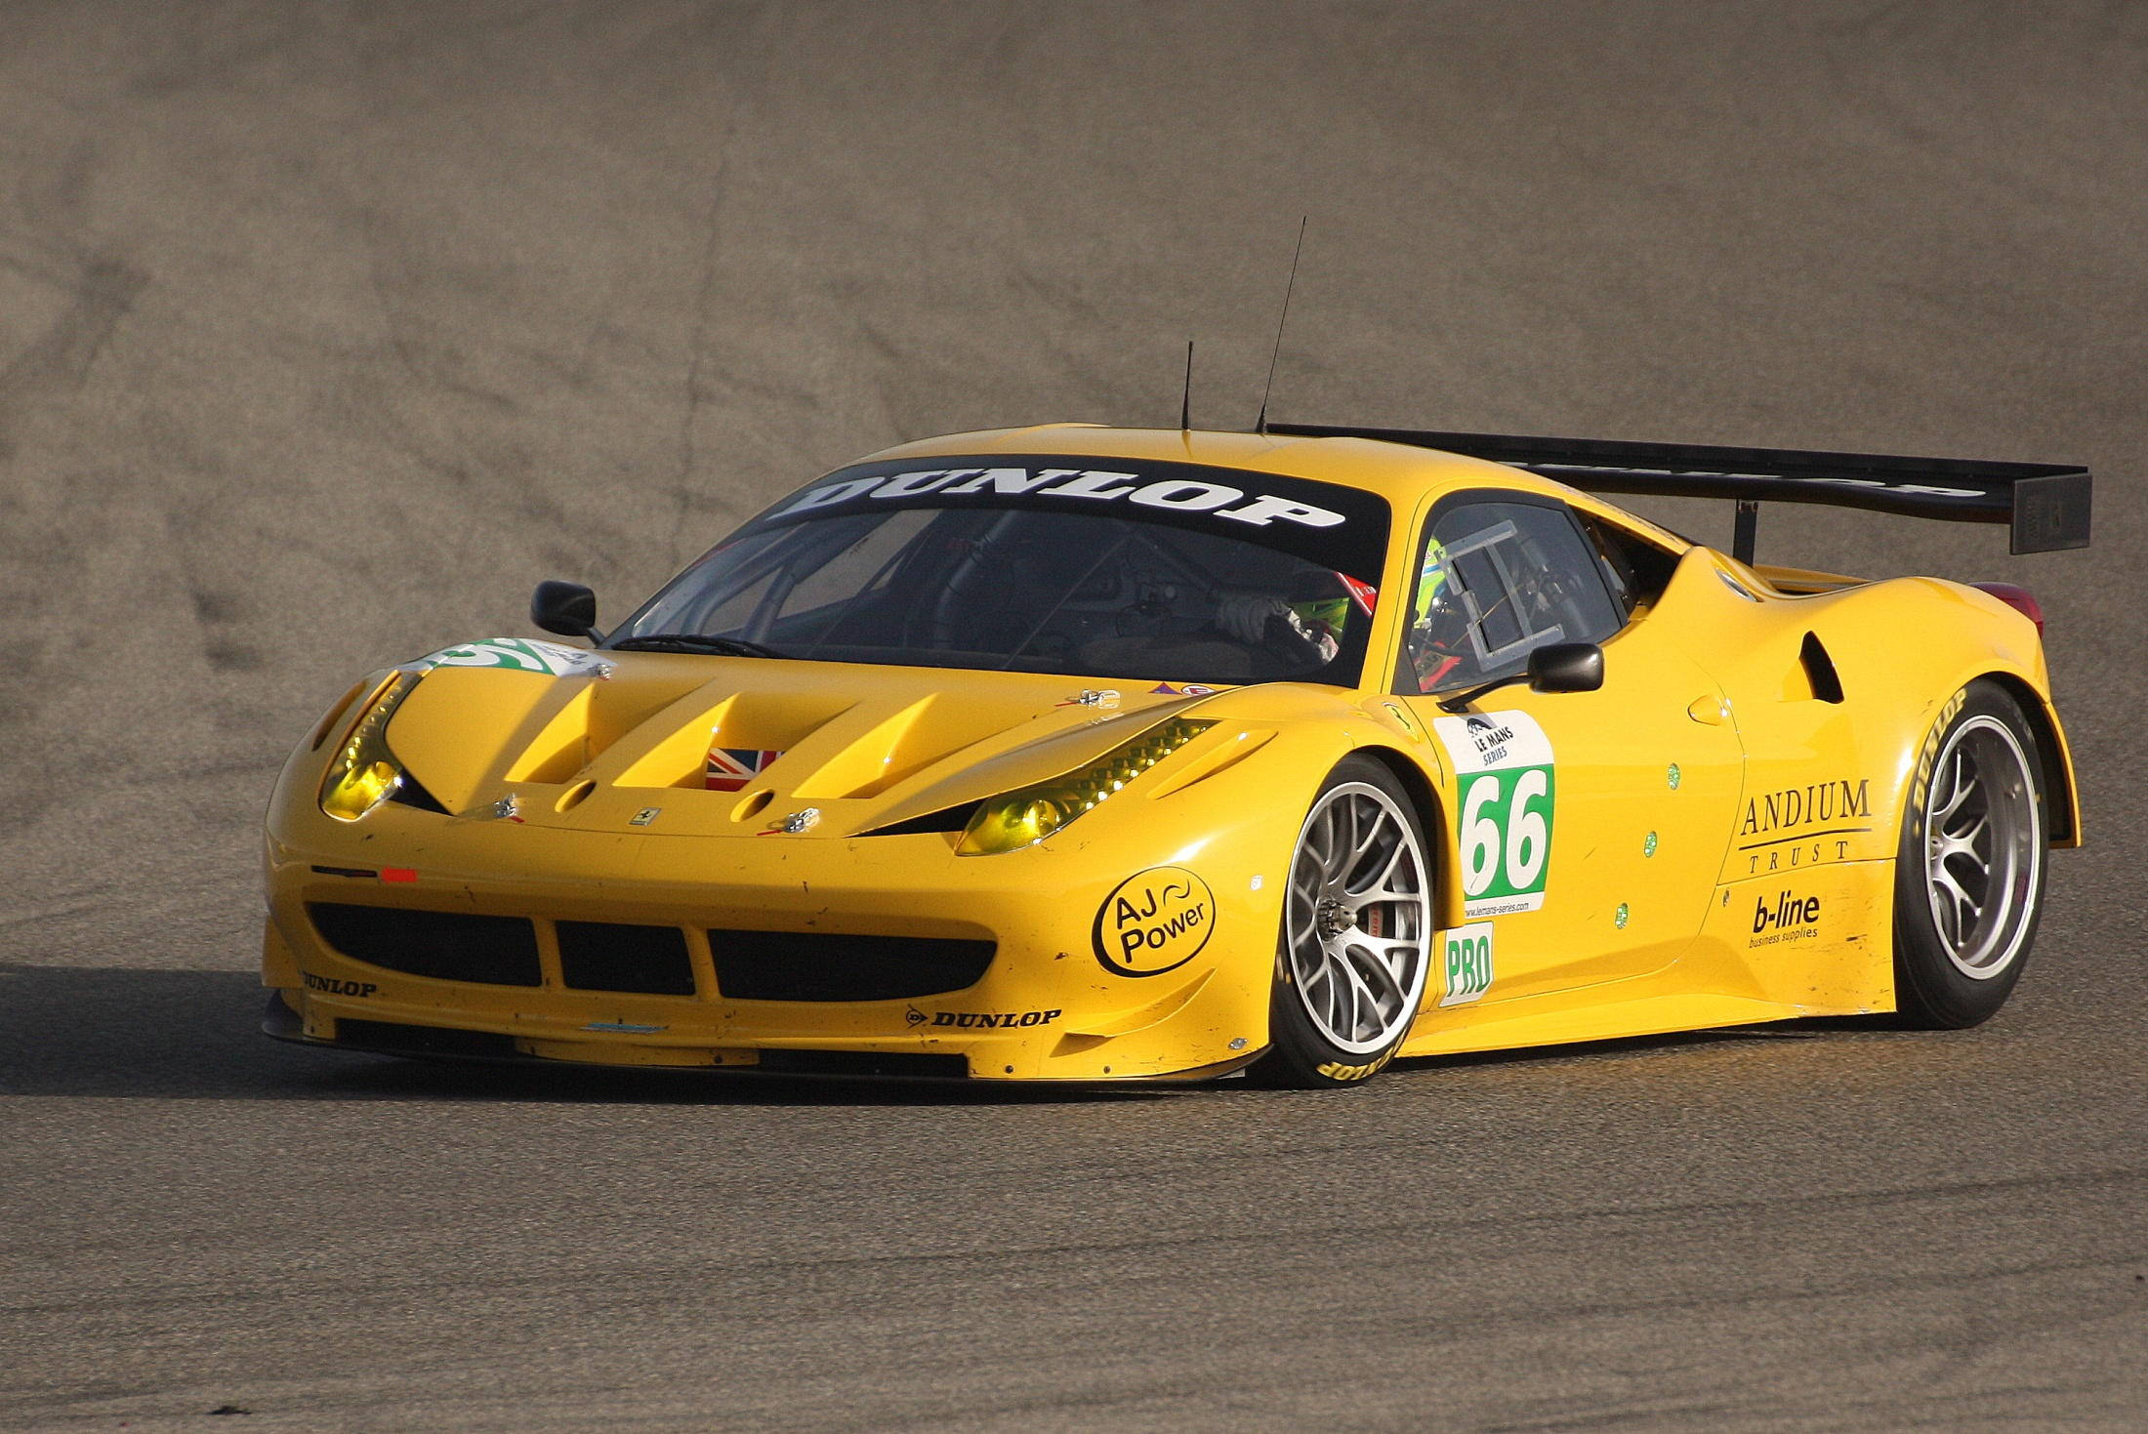

Slide 3
